Slide 1
3D UFO Video Game
201902703 설윤환

Slide 2
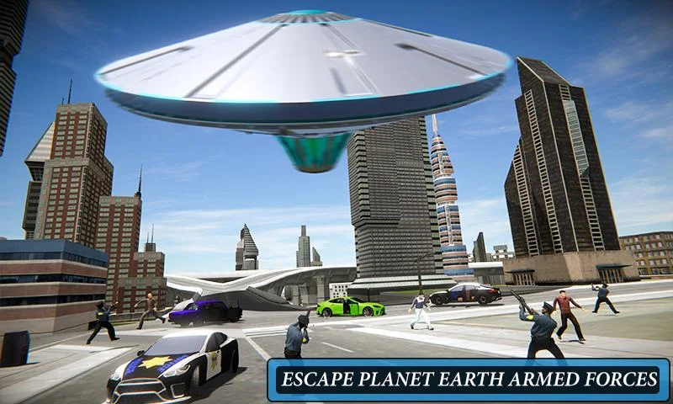
게임 주제
UFO가 외계 행성을 날아다니며 점수를 올리는 게임
초기 목표

Slide 3
초기 계획
UFO가 장애물에 부딪히면 게임은 종료된다.
장애물 사이사이에 점수를 올릴수 있는 별이 있는데 이것을 먹으면 점수가 올라간다.
최대한 외계 행성같은 분위기가 나도록 만들 예정이다.
키 입력은 상하좌우 이동이 가능하며 상하좌우 이동 범위에 제한이 걸려있다.
장애물과 별은 배열로 만들어 반복하여 생성한다.

Slide 4
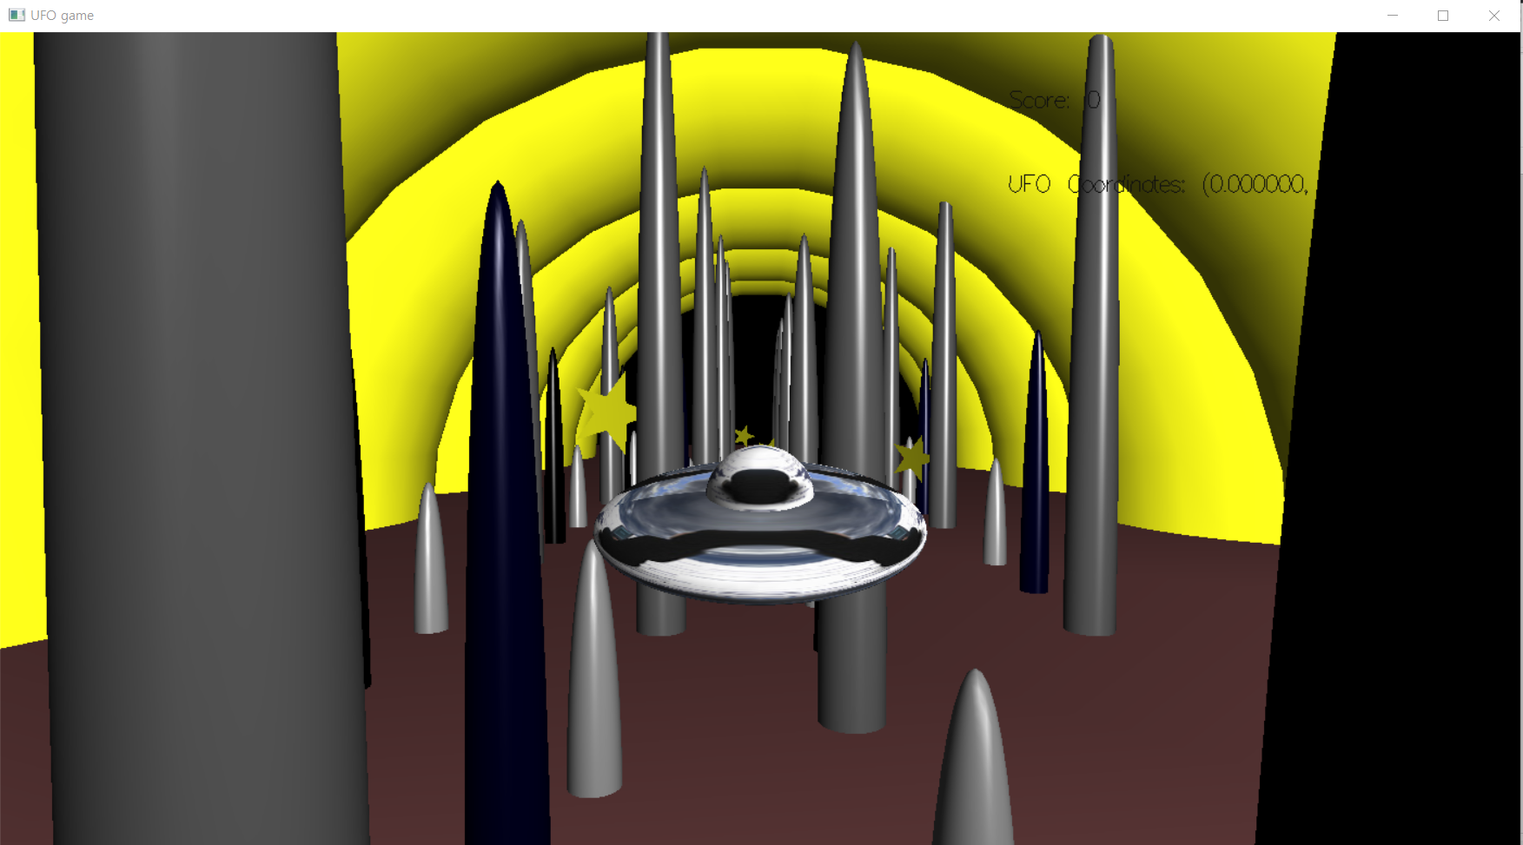
구현 결과 화면
초기 목표와는 다르지만 나름 괜찮은 모델링을 한 것 같다

Slide 5
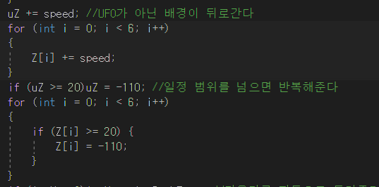
UFO가 앞으로 가는게 아니라 배경이 뒤로 간다

Slide 6
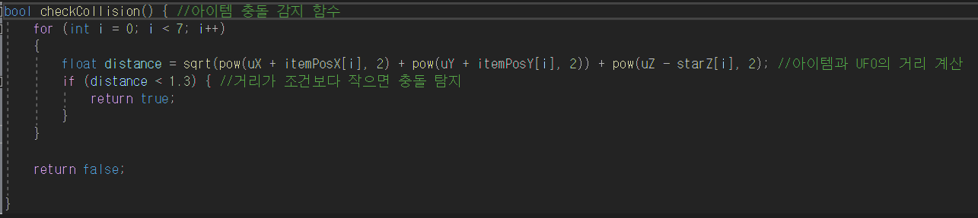
물리 모델 코드
간단하게 만들어 보았다.

Slide 7
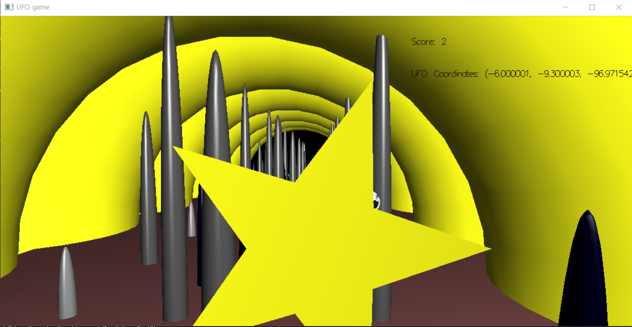
물리 모델 동작

Slide 8
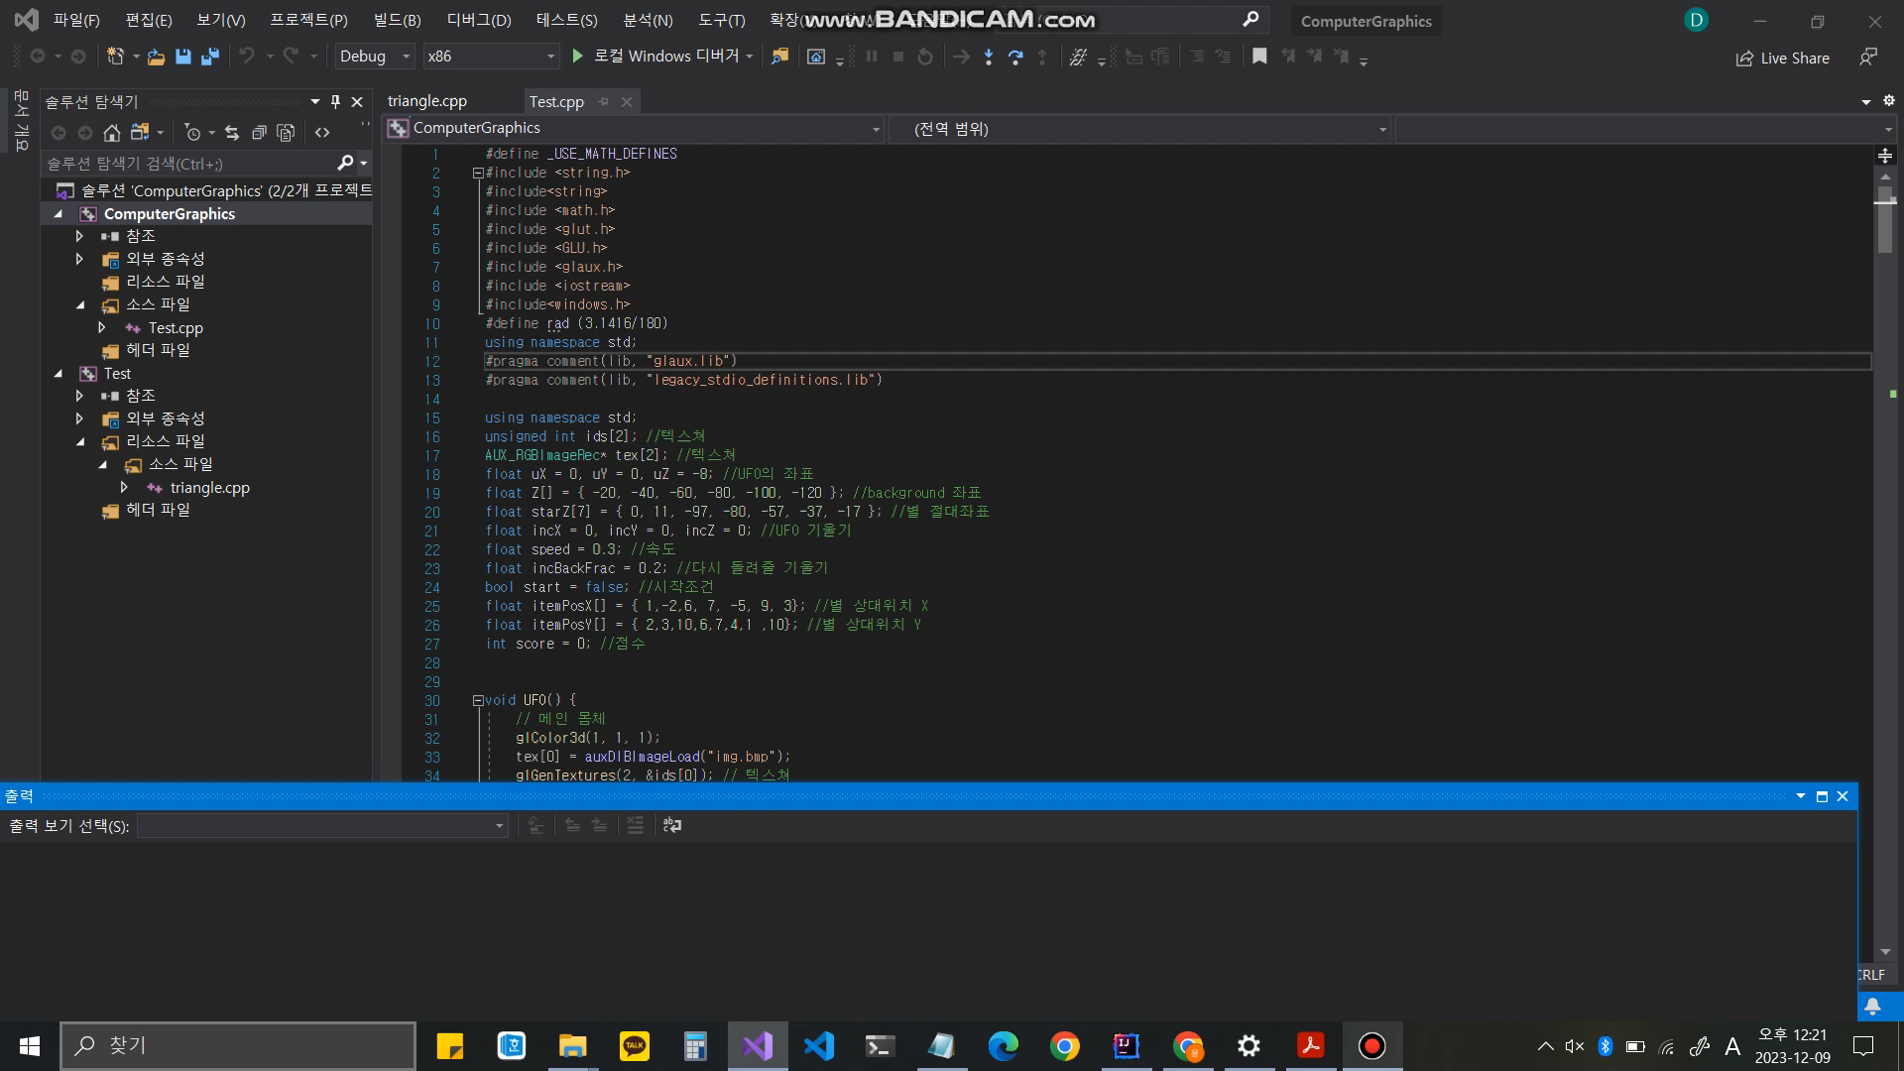

Slide 9
처음 제안서에서 하지 못한 부분
장애물에 부딪히면 게임이 종료되도록 하는 기능도 추가하고 싶었는데, 시간이 부족해 기능을 넣지 못했다.
별을 먹으면 점수가 오르도록 하는 기능과 동일한 로직으로 하되 y축 범위를 늘리면 될 것 같아 텀프가 끝난 후에라도 추가해볼 예정이다.

Slide 10
후기
이때까지 배운 내용을 바탕으로 게임을 만들 수 있다는 사실이 흥미로웠고 처음에는 막막했는데 하나씩 해결해가며 기능을 추가해가는게 재밌었고 이때까지 배운 내용을 정리하는 느낌이라 좋았다.
그래픽스라는 분야가 내가 만든 코드를 통해 결과를 직관적으로 직접 볼 수 있다는 점이 흥미로운 것 같아 앞으로도 더 공부해보고 싶다.

